Slide 1




TRƯỜNG TIỂU HỌC ……
CHÀO MỪNG QUÝ THẦY CÔ
VỀ DỰ GIỜ THĂM LỚP
Môn Tiếng Việt lớp 3
BÀI 28: CON ĐƯỜNG CỦA BÉ (T4)
Giáo viên:
Lớp: 3

Slide 2
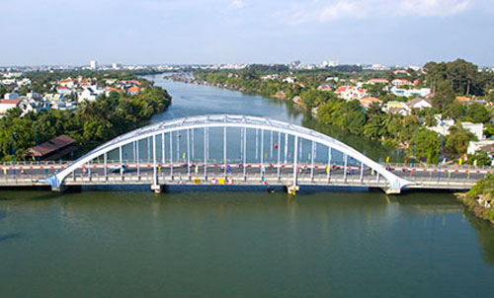
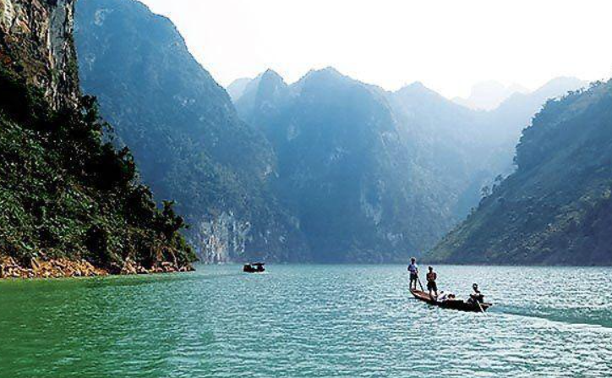
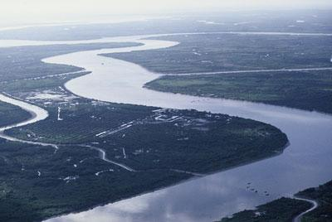
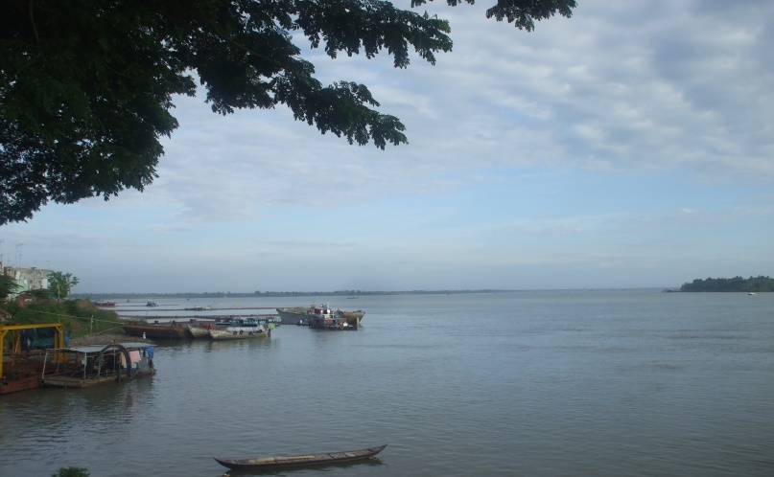
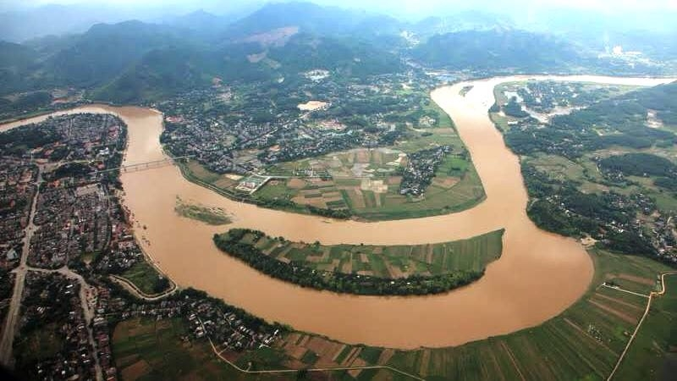
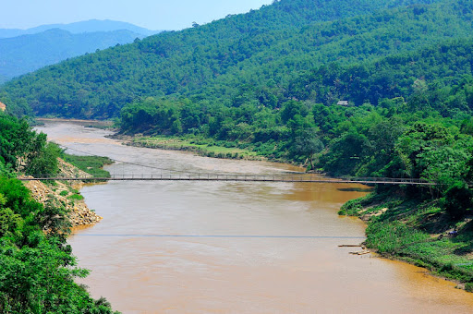
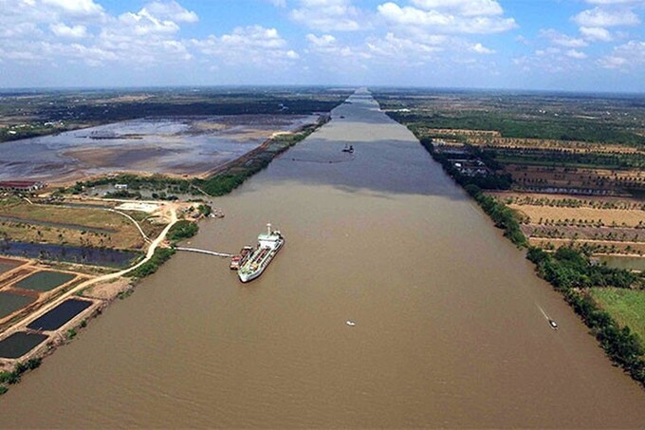
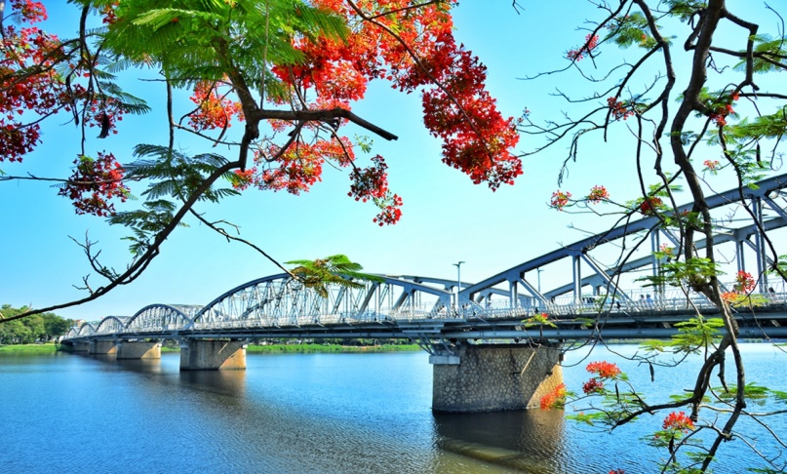
Thứ……ngày…..tháng…..năm…….
TIẾNG VIỆT
TRÒ CHƠI: SÔNG DÀI ĐẤT VIỆT
Sông Đồng Nai
Sông Đà
Sông Mê Kông
Sông Tiền
Sông Hồng
Sông Mã
Sông Hậu
Sông Hương

Slide 3
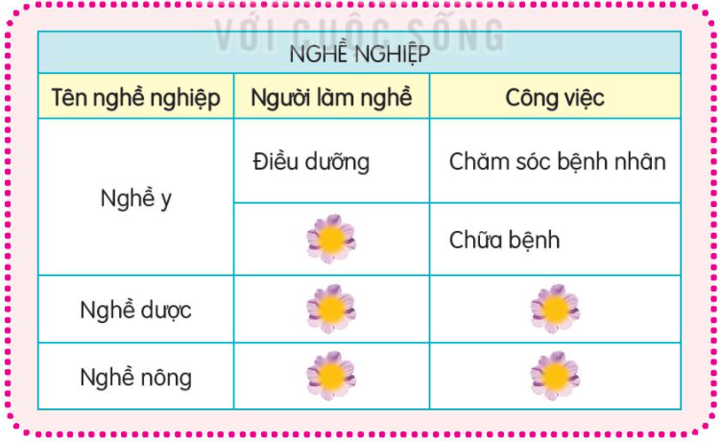
Thứ……ngày…..tháng…..năm…….
TIẾNG VIỆT
CON ĐƯỜNG CỦA BÉ
1. Luyện tập.
Bài 1. Tìm các từ ngữ phù hợp với các cột trong bảng.
Bác sĩ
Dược sĩ
Bán thuốc
Nông nghiệp
Trồng trọt

Slide 4
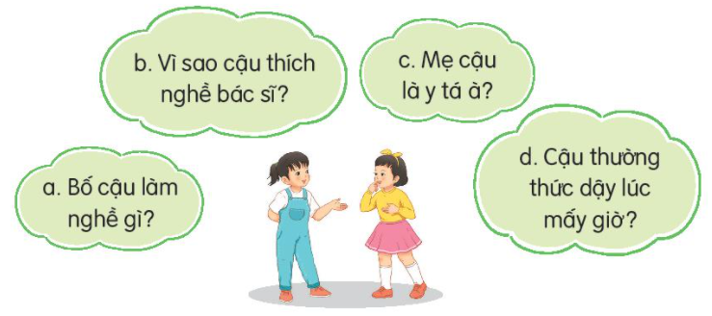
Thứ……ngày…..tháng…..năm…….
TIẾNG VIỆT
CON ĐƯỜNG CỦA BÉ
1. Luyện tập.
Bài 2. Tìm từ được dùng để hỏi trong mỗi câu dưới đây:
M. Câu a: Từ để hỏi là từ “gì”.
Các từ dùng để hỏi là: gì, à, mấy, vì sao,...

Slide 5
Thứ……ngày…..tháng…..năm…….
TIẾNG VIỆT
CON ĐƯỜNG CỦA BÉ
1. Luyện tập.
Bài 3. Chuyển những câu kể dưới đây thành câu hỏi.
a. Nam đi học.
b. Cô giáo vào lớp.
c. Cậu ấy thích nghề xây dựng.
d. Trời mưa.
Nam đi học à?
Nam đi học chưa?
Nam đi học
Nam đi học không?
Bao giờ Nam đi học?

Slide 6
Thứ……ngày…..tháng…..năm…….
TIẾNG VIỆT
CON ĐƯỜNG CỦA BÉ
1. Luyện tập.
Bài 3. Chuyển những câu kể dưới đây thành câu hỏi.
Cô giáo vào lớp rồi à?
Cô giáo vào lớp chưa?
Cô giáo vào lớp
Sao cô giáo chưa vào lớp?
Bao giờ cô giáo vào lớp?
Khi nào cô giáo vào lớp?

Slide 7
Thứ……ngày…..tháng…..năm…….
TIẾNG VIỆT
CON ĐƯỜNG CỦA BÉ
1. Luyện tập.
Bài 3. Chuyển những câu kể dưới đây thành câu hỏi.
Cậu ấy thích nghề xây dựng à?
Cậu ấy thích nghề xây dựng
Cậu ấy thích nghề xây dựng không?
Tại sao cậu ấy thích nghề xây dựng?

Slide 8
Thứ……ngày…..tháng…..năm…….
TIẾNG VIỆT
CON ĐƯỜNG CỦA BÉ
1. Luyện tập.
Bài 3. Chuyển những câu kể dưới đây thành câu hỏi.
Trời mưa à?
Trời mưa chưa?
Trời mưa.
Trời mưa không?
Trời mưa ư?
Trời không mưa chứ?

Slide 9

XIN CHÂN THÀNH CẢM ƠN
QUÝ THẦY CÔ GIÁO VÀ CÁC EM
Notes:
9

